Slide 1


Escuela Naval “Arturo Prat”
Historia Naval Aplicada
CA (R) Rodolfo Soria-Galvarro Derpich
DESEMBARCOS ANFIBIOS DEL PACÍFICO DESPUÉS DE GUADALCANAL (1943-1945)
Gerardo Aubazartt
Francisco González

Slide 2

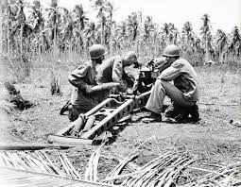
Situación Histórica: Desembarcos Anfibios en el Pacífico (1943-1945)
Contexto: Tras la victoria aliada en Guadalcanal (1942-1943), la guerra en el Pacífico entró en una nueva fase.
-Estrategia Aliada: Avanza a través de desembarcos anfibios en islas clave para aislar a Japón y preparar un ataque directo.
-Resistencia Japonesa: Defensa en cada isla, resultando en combates intensos y un alto costo en vidas.
-Desarrollo: Entre 1943 y 1945, se llevaron a cabo múltiples operaciones aéreas y asaltos anfibios que debilitaron el control japonés en el Pacífico.

Slide 3
DESEMBARCO EN TARRAWA
DEL 20 AL 23 DE NOVIEMBRE DE 1943
Desembarco:
  El ataque a Tarawa comenzó con un bombardeo de la flota norteamericana.
  Los estadounidenses consiguieron desembarcar en varios lugares por la tarde.
  Los japoneses perdieron cada vez más terreno.
  El 23 de noviembre, los estadounidenses ganaron la batalla.

Slide 4
DESEMBARCO EN TARRAWA
DEL 20 AL 23 DE NOVIEMBRE DE 1943
  Contexto: Uno de los primeros grandes ensayos de tácticas anfibias aliadas en el Pacífico.
  Planificación: Diseñado por el almirante Chester W. Nimitz para debilitar las fuerzas japonesas en la región. (Islas Gilbert)
  Resistencia japonesa: Defensas fortificadas y feroz combate superaron las espectativas.
  Resultados:
-1,000 muertos estadounidenses.
-Más de 4,500 bajas japonesas.
-Tres días de intensa batalla.
-Impacto:Demostró la dureza de la resistencia japonesa.
  Anticipó una guerra en el Pacífico más larga y costosa.

Slide 5
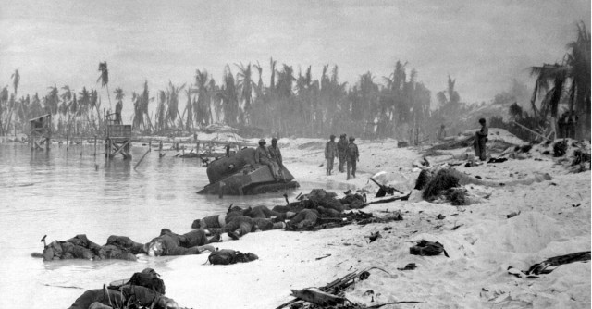
DESEMBARCO EN TARRAWA
DEL 20 AL 23 DE NOVIEMBRE DE 1943
  Nimitz: "La guerra en el Pacífico sería mucho más larga y costosa de lo que se pensaba inicialmente.”

Slide 6

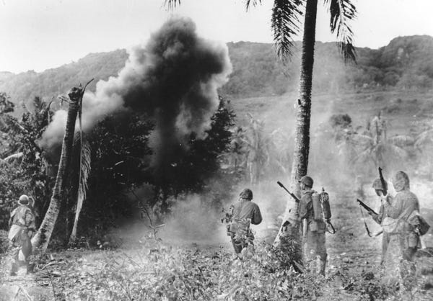
Desembarco en Saipán
DEL 15 DE JUNIO AL 9 DE JULIO DE 1944
Datos:
  30.000 soldados Japoneses
  Al 3er día píerden la posibilidad de reforzarse
  9.000 soldados Japoneses se tiraron por los acantilados de la isla perdiendo la vida, la mayoria por miedo a caer en manos de los Estadounidenses.

Slide 7
Desembarco en Saipán
DEL 15 DE JUNIO AL 9 DE JULIO DE 1944
Importancia estratégica: Clave para lanzar ataques aéreos sobre Japón.
Defensa japonesa:
  30.000 soldados con fortificaciones subterráneas.
  Resistencia feroz y ataques suicidas.
Resultados :
  Victoria aliada tras intensos combates.
  Altas bajas en ambos bandos.
Impacto:
  Psicológico: Japón veía su derrota como inevitable.
  Militar: Las bases en Saipán permitieron bombardeos B-29 sobre Japón.
  Histórico: Marcó un punto de inflexión en la guerra del Pacífico.

Slide 8
Desembarco en las Islas Marianas
15 DE JUNIO 1944
Objetivo: Capturar Saipán, Tinian y Guam para acercarse a Japón.
Importancia estratégica:
  Permitir el uso de los bombarderos B-29 contra Japón.
  Debilitar la defensa japonesa en el Pacífico.
Batalla de Saipán:
  ✔ Feroz resistencia japonesa.
  ✔ Victoria estadounidense tras intensos combates.
  Impacto:
  Bases aéreas para bombardeos estratégicos sobre Japón.
  Golpe psicológico y militar para Japón.
  Punto de inflexión en la guerra en el Pacífico.

Slide 9
Desembarco en Peleliu (Islas Palau)
DEL 15 DE SEPTIEMBRE AL 27 DE NOVIEMBRE DE 1944
  Parte de las campañas en el Pacífico central.
  Fortaleza japonesa con túneles y búnkeres subterráneos.
  Batalla más larga y sangrienta de la campaña.
  9,000 bajas estadounidenses debido a la feroz resistencia japonesa.
  Peleliu fue finalmente tomada en noviembre de 1944.
  Lección del alto costo de la guerra en el Pacífico.

Slide 10
Desembarco en Iwo Jima
DEL 19 DE FEBRERO AL 26 DE MARZO DE 1945
  Batalla icónica y sangrienta de la Segunda Guerra Mundial.
  Isla clave entre las Marianas y Japón, altamente fortificada.
  La primera oleada de marines se acercó a la playa a las 8:30 a.m. hora local.
  Defensa japonesa con túneles y posiciones estratégicas.
  Marines lucharon bajo intenso fuego enemigo durante semanas.
  Captura permitió el uso de Iwo Jima como base aérea aliada.
  Más de 6,800 marines muertos y miles de heridos.
  18.000 japoneses murieron defendiendo la isla.
  Demostró la ferocidad de la resistencia japonesa.

Slide 11
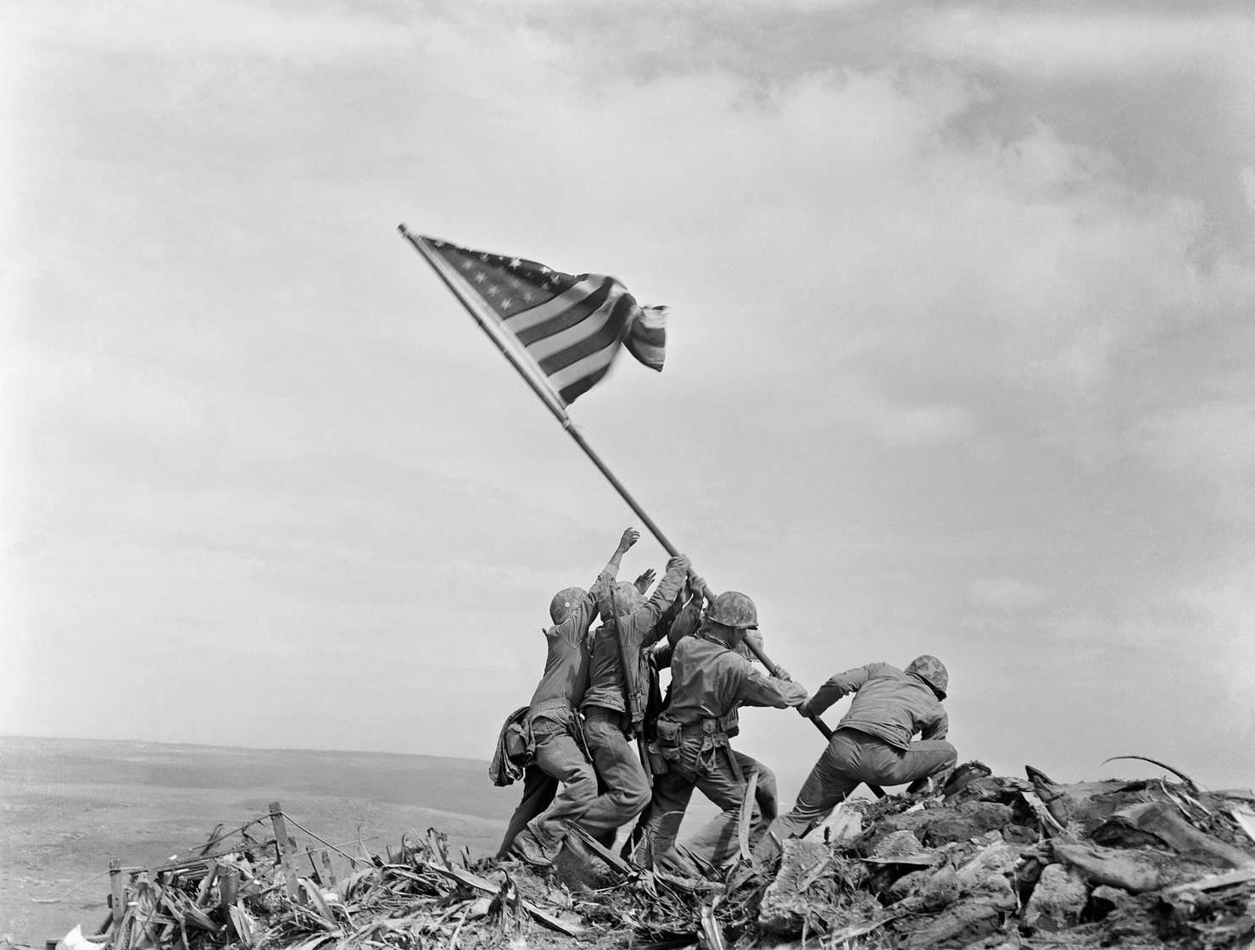
Desembarco en Iwo Jima
DEL 19 DE FEBRERO AL 26 DE MARZO DE 1945

Slide 12
Desembarco en Okinawa
DEL 1 DE ABRIL AL 21 DE JUNIO DE 1945
  Último gran obstáculo antes de la invasión de Japón.
  Batalla más grande y costosa del Pacífico.
  Defendida ferozmente con ataques kamikazes y resistencia en condilleras fortificadas.
  Hundimiento por torpedo del Acorazado “Yamato” antes de alcanzar Okinawa.
  Más de 12,000 bajas estadounidenses y 100,000 japonesas.
  La batalla alcanzó aproximadamente 40.000 civiles locales.
  Vital para asegurar el acceso a Japón.
  Mostró la dificultad de una invasión directa.
  Influyó en la decisión de usar armas nucleares.
  Marcó el comienzo del fin del Imperio Japonés.

Slide 13
  Consecuencias y Repercuciones
  Permitieron a los Aliados acercarse al corazón de Japón.
  Conquistas clave: Tarawa, Saipán, Iwo Jima y Okinawa.
  Prepararon el escenario para ataques aéreos y bombas atómicas.
  Dañaron la moral japonesa y debilitaron sus defensas.
  La derrota en Okinawa agotó los recursos de Japón.
  Japón se rindió en septiembre de 1945, finalizando la guerra.

Slide 14

Comentario Personal
1
  La guerra en el Pacífico fue tanto militar como psicológica.
4
  Iwo Jima y Okinawa demostraron la determinación de ambos bandos.
2
5
  Cada isla tomada acercaba a los Aliados a la victoria.
  Resaltan las diferencias entre el teatro del Pacífico y el europeo.
3
  Batallas extremadamente brutales con alto costo humano.
6
  La geografía y la táctica naval fueron clave en el desenlace de la guerra.

Slide 15








  Bibliografía:
  1. AMBROSE, H. (2010). THE PACIFIC: A HISTORY.
  2. Hammel, E. (1991). The Battle for Iwo Jima.
  3. Amino. (2016). Desembarco de Guadalcanal (1942-1943) | Historia de la Humanidad. Recuperado de https://aminoapps.com/c/historia-de-la-humanidad/page/blog/desembarco-de-guadalcanal-1942-1943/QRxe_6aUXu33lMmN8qwn3evqZ0D3ez7xJ8
  4. Wikipedia. (2025). Campaña de Guadalcanal. En Wikipedia, La enciclopedia libre. Recuperado de https://es.wikipedia.org/wiki/Campa%C3%B1a_de_Guadalcanal
  5. Wikipedia. (2024). Batalla de Tarawa. En Wikipedia, La enciclopedia libre. Recuperado de https://es.wikipedia.org/wiki/Batalla_de_Tarawa
  6. Eurasia 1945. (n.d.). Batalla de Tarawa. Recuperado de https://www.eurasia1945.com/batallas/contienda/batalla-de-tarawa/
  7. Wikipedia. (2025). Batalla de Saipán. En Wikipedia, La enciclopedia libre. Recuperado de https://es.wikipedia.org/wiki/Batalla_de_Saip%C3%A1n
  8. Eurasia 1945. (n.d.). Batalla de Saipán. Recuperado de https://www.eurasia1945.com/batallas/contienda/batalla-de-saipan/
  9. Wikipedia. (2024). Campaña de las Islas Gilbert y Marshall. En Wikipedia, La enciclopedia libre. Recuperado de https://es.wikipedia.org/wiki/Campa%C3%B1a_de_las_islas_Gilbert_y_Marshall
  10. Wikipedia. (2025). Batalla de Peleliu. En Wikipedia, La enciclopedia libre. Recuperado de https://es.wikipedia.org/wiki/Batalla_de_Peleliu
  11. Eurasia 1945. (n.d.). Batalla de Peleliu. Recuperado de https://www.eurasia1945.com/batallas/contienda/batalla-de-peleliu/
  12. Wikipedia. (2025). Batalla de Iwo Jima. En Wikipedia, La enciclopedia libre. Recuperado de https://es.wikipedia.org/wiki/Batalla_de_Iwo_Jima
  13. National Geographic. (2023). Las imágenes de la decisiva Batalla de Iwo Jima en la segunda guerra mundial. Historia. Recuperado de https://historia.nationalgeographic.com.es/a/las-imagenes-de-la-decisiva-batalla-de-iwo-jima-en-la-segunda-guerra-mundial_11221
  14. La Vanguardia. (2024). Iwo Jima la batalla vista por los Japoneses. Recuperado de https://www.lavanguardia.com/historiayvida/historia-contemporanea/20240219/9521106/iwo-jima-batalla-vista-japoneses.html
  15. Wikipedia. (2025). Batalla de Okinawa. En Wikipedia, La enciclopedia libre. Recuperado de https://es.wikipedia.org/wiki/Batalla_de_Okinawa
  16. National Geographic. (2024). La batalla de Okinawa. Historia. Recuperado de https://historia.nationalgeographic.com.es/a/okinawa-ultima-batalla-segunda-guerra-mundial_20688
  17. Wikipedia. (2025). Guerra del Pacífico (1937-1945). En Wikipedia, La enciclopedia libre. Recuperado de https://es.wikipedia.org/wiki/Guerra_del_Pac%C3%ADfico_(1937-1945)
  18. Wikipedia. (2025). Rendición de Japón. En Wikipedia, La enciclopedia libre. Recuperado de https://es.wikipedia.org/wiki/Guerra_del_Pac%C3%ADfico_(1937-1945)

